Slide 1
ПУТЕШЕСТВИЕ В СТРАНУ МУЗЫКИ

Slide 2


Slide 3


Slide 4
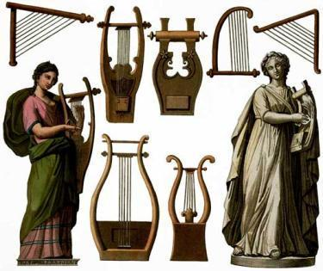

Струнные:

Slide 5

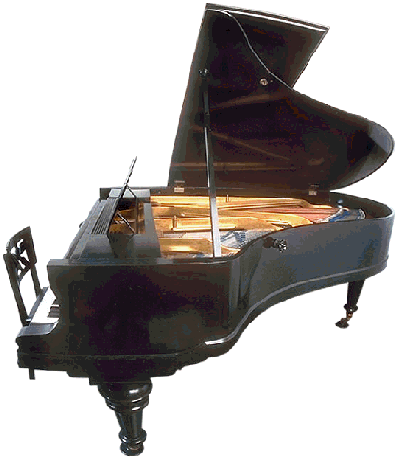
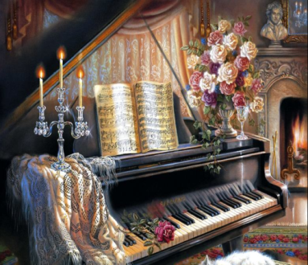
Клавишные:

Slide 6
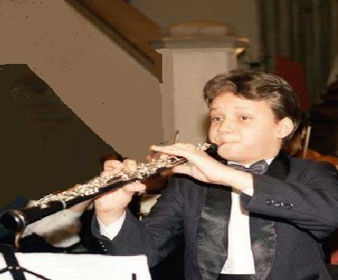
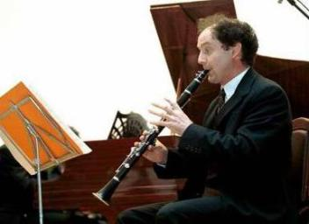
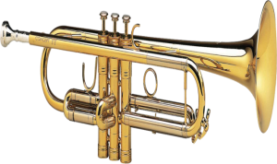
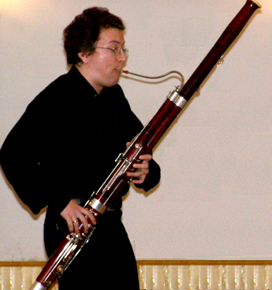
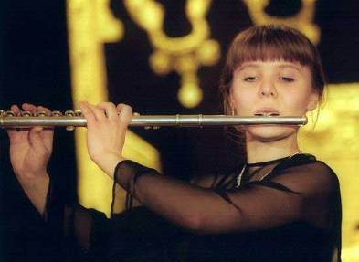
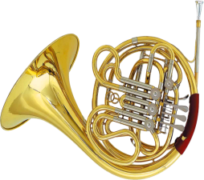
Духовые:

Slide 7
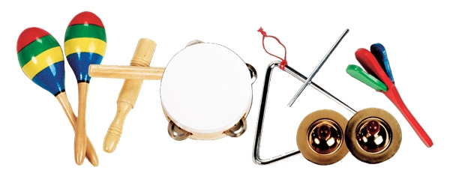
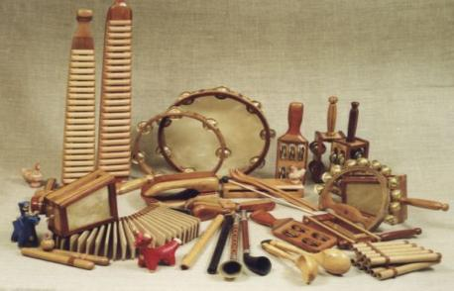
Ударные:

Slide 8
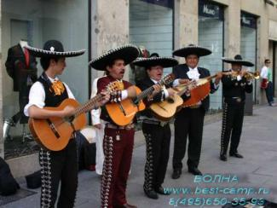
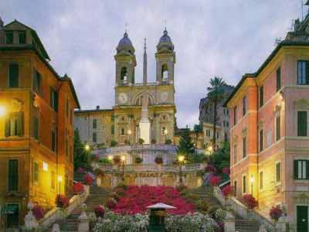
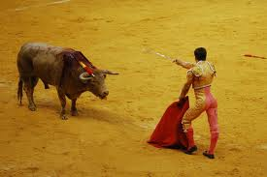
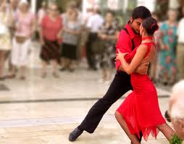
ИСПАНИЯ

Slide 9
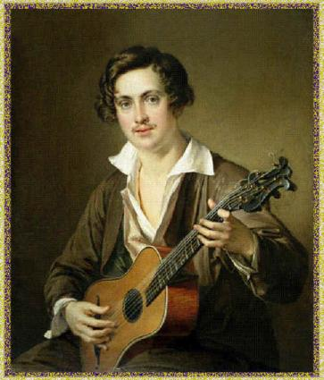
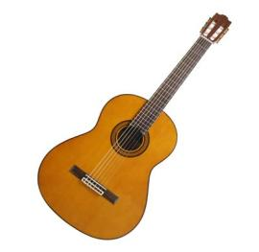
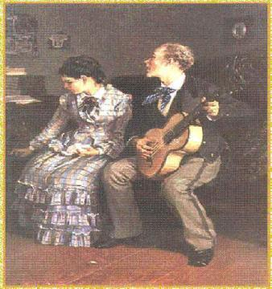
ГИТАРА
Илларион Прянишников «Жестокие романсы»
Василий Тропинин « Гитарист»

Slide 10
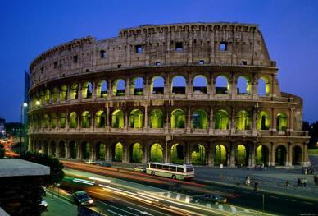
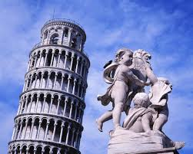
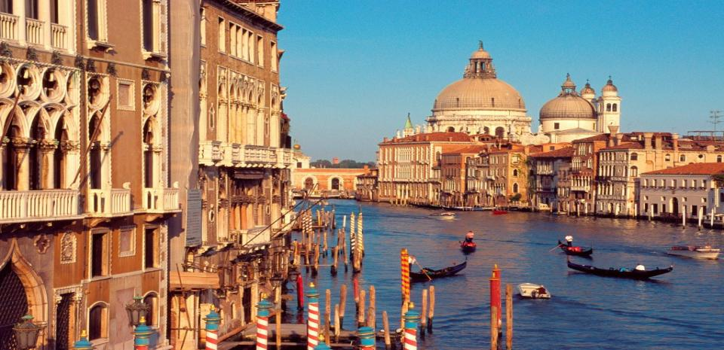
ИТАЛИЯ

Slide 11
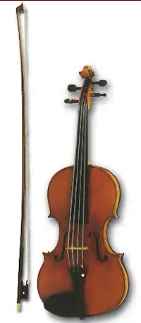
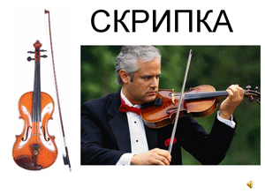
скрипка
У каждой скрипки есть смычок
Он верный, преданный дружок
Когда скрипач смычок ведет,
И плачет скрипка и поет
А гениальный Паганини игрой прославит свое имя

Slide 12
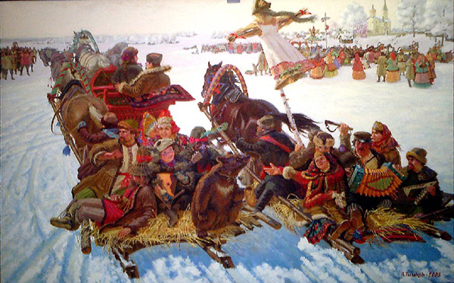
РОССИЯ

Slide 13
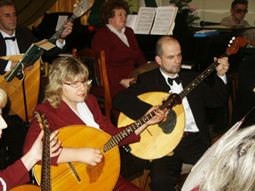
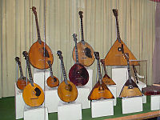
ДОМРА

Slide 14
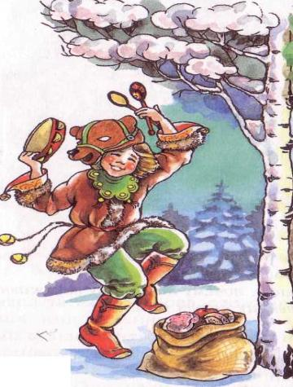
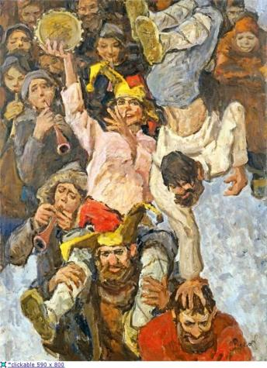
СКОМОРОХИ

Slide 15
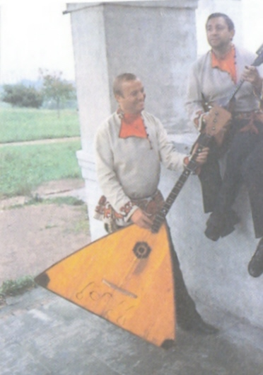
Хоть на ней и три струны,
Далеко они слышны
Веселее заиграй-ка,
Верный друг мой…
Балалайка

Slide 16
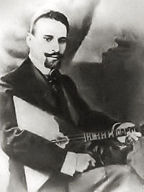
Василий Васильевич Андреев
1861-1918 г. Бежецк Тверской губернии.
Организатор и руководитель
первого оркестра русских
народных инструментов
«Великорусского»

Slide 17
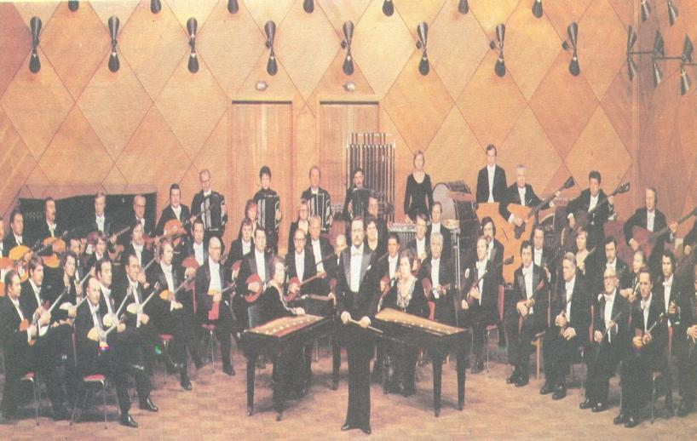
ОРКЕСТР

Slide 18





До новых встреч

